Slide 1

www.ita-sa.com

Slide 2





DISEÑAMOS
EL FUTURO DIGITAL
Potenciamos soluciones innovadoras Govtech de alto impacto para las organizaciones públicas y privadas con desarrollos de ingeniería TIC que suman a su productividad y competitividad.
www.ita-sa.com

Slide 3



Mejoramos, optimizamos, modernizamos y simplificamos actividades, operaciones y procesos con ingeniería tic.
Potenciamos tecnológicamente el rendimiento administrativo y operativo de las organizaciones públicas y privadas
www.ita-sa.com

Slide 4






SOMOS UNA
GOVTECH INTERNACIONAL
Somos una GOVTECH con más de 25 años de experiencia diseñando e implementando soluciones integrales en ingeniería de las TIC. Hemos aprendido a lo largo de nuestro camino a conocer las verdaderas necesidades y preocupaciones de nuestros clientes, las entendemos y las resolvemos.
www.ita-sa.com

Slide 5







CERTIFICACIONES
BUREAU VERITAS
iso 9001:2015
ISO 9001 Sistema de Gestión de la Calidad ISO
27001 Sistema de Gestión de Seguridad de la Información
ISO 14001 Sistema de Gestión Medio ambiental ISO
45001 Sistema de Gestión de Seguridad y Salud en el Trabajo
iso 14001:2015
iso 45001:2018

Slide 6












NUESTRAS
SOLUCIONES
En pleno desarrollo de la era digital, ofrecemos soluciones integrales en ingeniería TIC a todo nivel que interconectan a las organizaciones con un mundo globalizado, las conectan a la cadena de abastecimiento y servicio, y mejoran sus estándares de calidad, sostenibilidad, seguridad cuidado del medio ambiente.
Aseguramiento
del ingreso
Transporte 4.0
Energía
Construcción y áreas verdes
Seguridad Ciudadana
Tecnologia
Educación
Salud
Agua
Consultoría

Slide 7




Slide 8
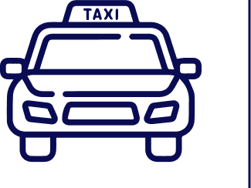
Sistema inteligente de seguridad y control
para optimizar el transporte público individual

Slide 9


Problemática
Percepción de inseguridad ciudadana
01
en el uso del transporte tradicional.​
Desconfianza del usuario respecto
02
a las tarifas y precios del servicio.​
Proliferación de competidores
03
no regulados por las autoridades. ​
Falta de innovación y actualización tecnológica
04
en el modelo de negocio del servicio deTAXI.

Slide 10
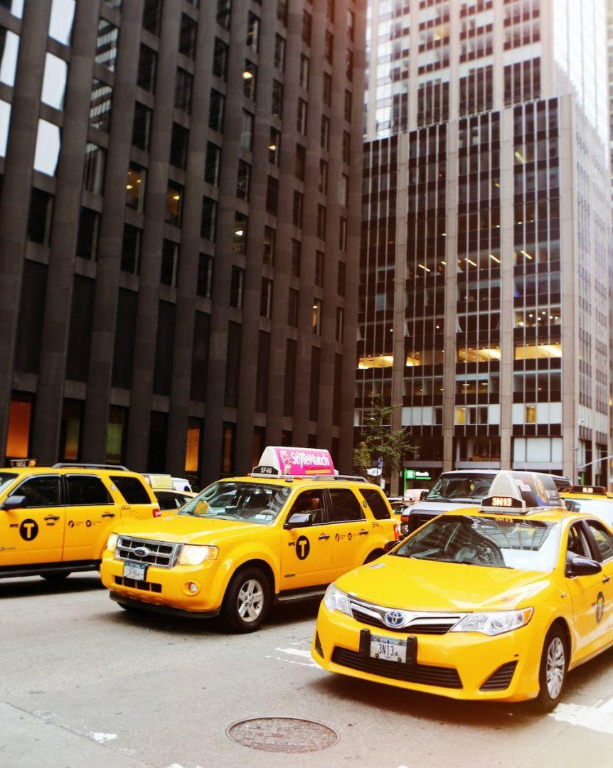
Problemática para la ciudad
Falta de control de la documentación
01
y legalidad de la flota.​
No se cuenta con información precisa
02
de la demanda del servicio​
No contar con información de los problemas
03
comunes que tienen los conductores y usuarios ​
No contar con una herramienta que le permita
04
establecer políticas que ayuden a mejorar el servicio

Slide 11
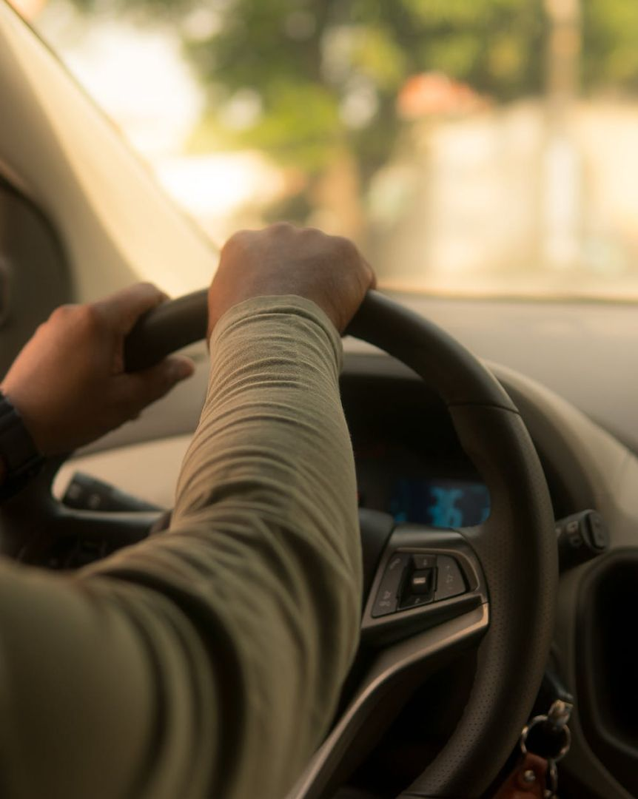
Problemática
para los conductores
No cuentan con herramientas tecnológicas
01
que le permitan mejorar el servicio y estar seguros como un botón de pánico.​
El sistema de tarificación es obsoleto,
02
sin certificaciones que le den tranquilidad al usuario de un precio justo.​
No cuentan con información unificada
03
y detallada de todos los viajes que realizan diariamente.​
Altos costos mensuales en planes de datos,
04
equipos y tarifas de despachadores.​

Slide 12
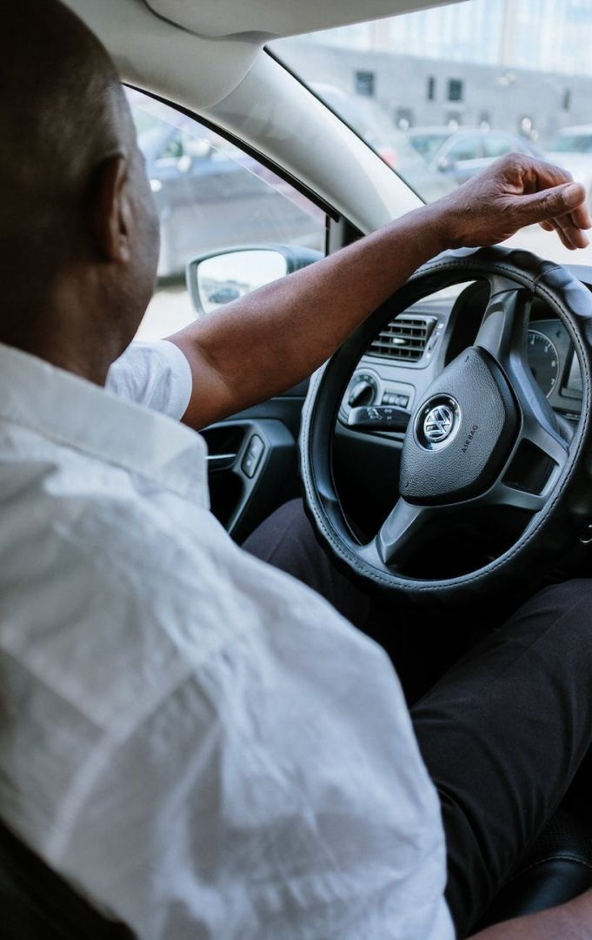









Solución
Propuesta
Hardware
Taximetro inteligente
Botón de panico
Speaker
Micrófono
Accesorios opcionales
Led visualizador del techo
Camara
Biometrico
Pantalla de contenido

Slide 13




Solución
Propuesta
Software
Plataforma administrativa​
Plataforma para empresas de taxis con ​Sistema de Despachos
Plataforma de
analítica de datos​
Plataforma recaudo
Plataforma de
noticias y contenido​
Plataforma para talleres
y meteorología legal​
APP Conductor​
APP Talleres de instalación​
APP Wallet y recaudo
APP Autoridades
de transito​
APP de la ciudad
para los usuarios​
APP registro y actualización de usuarios​

Slide 14
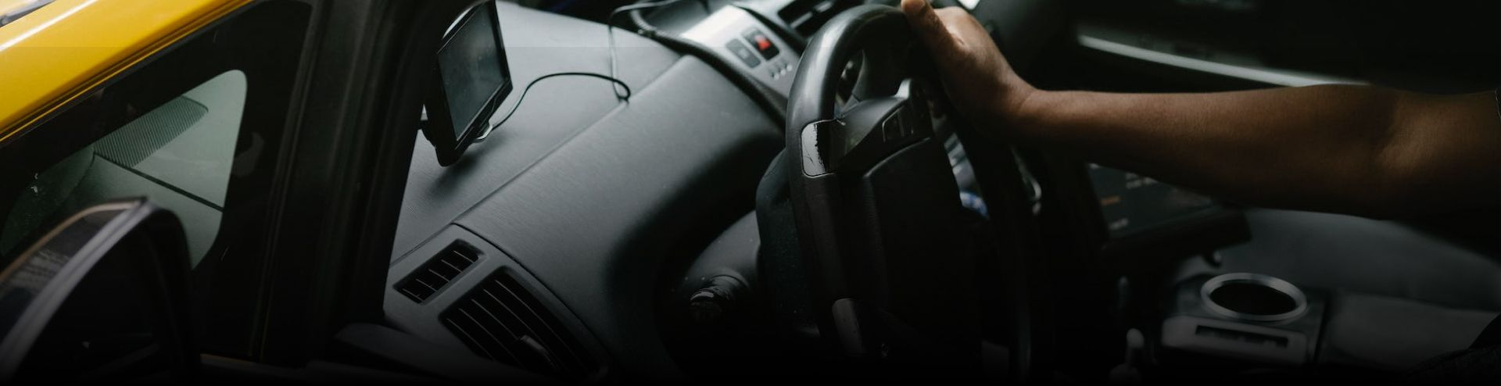
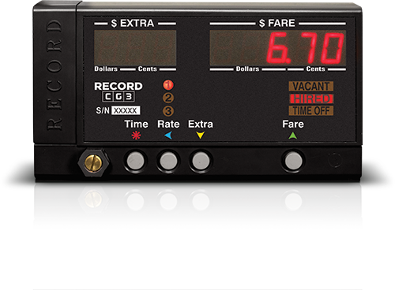


Taximetro
1th Generación
Fácil de adulterar
Sin certificaciones
No se tiene control
del servicio​
Mala calidad
No aporta nada a los usuarios​

Slide 15
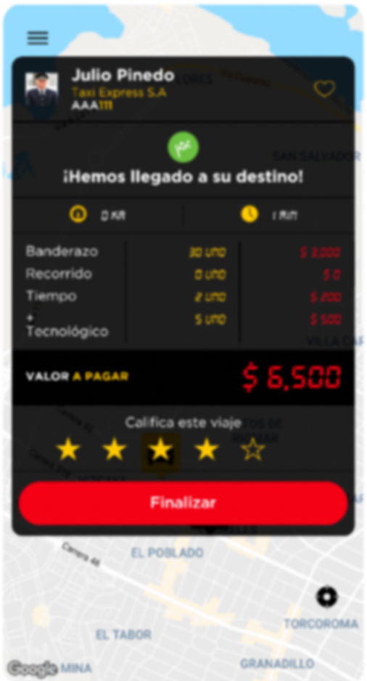
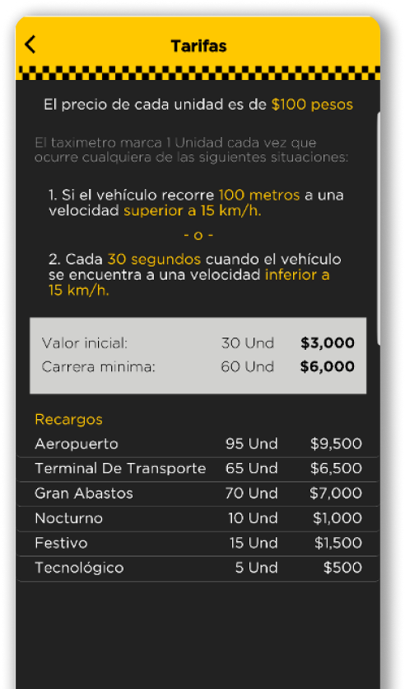

Módulo
Taximetro
Comunicación
con Smart Phone
Información
en la nube
Comunicación
cifrada
GPS tracker
Actualización de tarifas de forma remota
Certificación
de la SIC

Slide 16
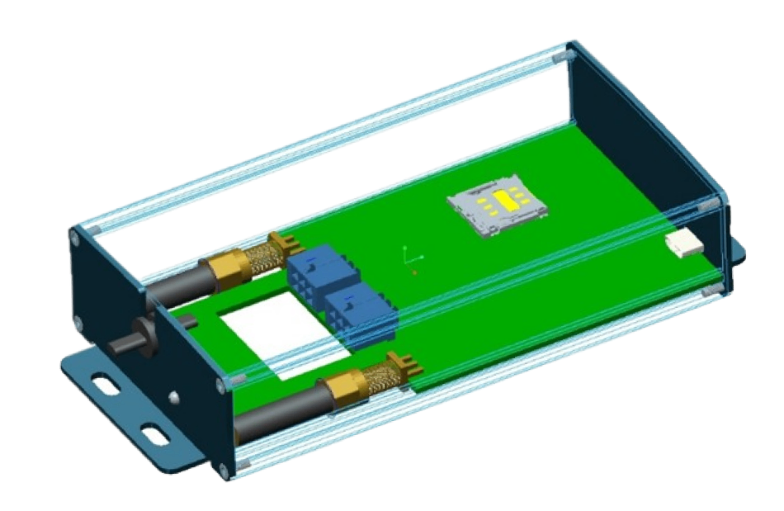


Módulo
Taximetro
Sensores
anti fraude
Sincronización
con pantalla
Botón
S.O.S
Historial
de servicios
Mas de
30 alarmas
Actualización
remota de tarifas
Encriptación
de datos
Funciona sin depender de datos móviles
GPS
Tracker
Speaker
y micrófono

Slide 17
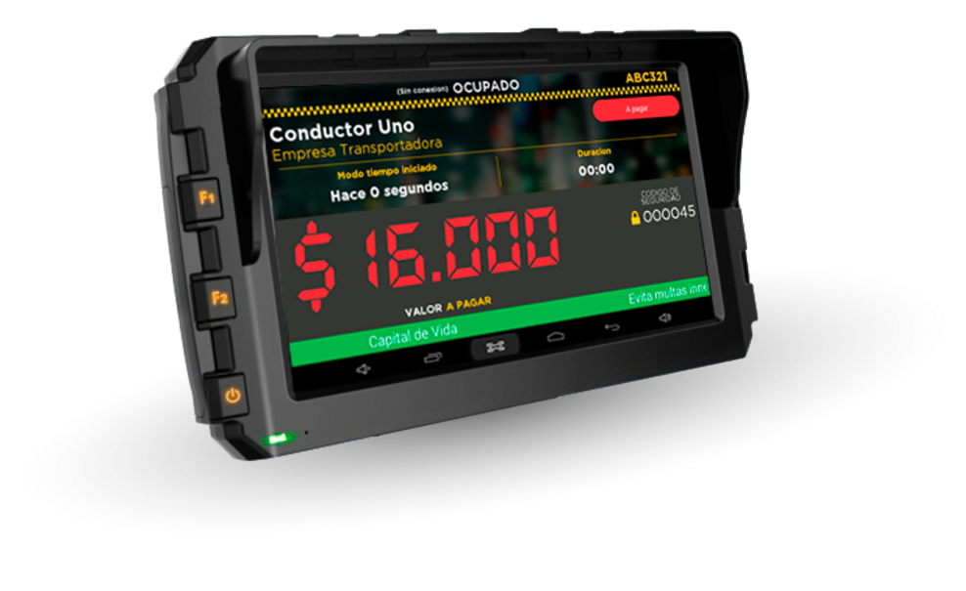
Visualizador
Inteligente
Sistema
anti fraude
Gestión de
documentación
Sincronización con modulo taxímetro
Control de días festivos y recargos
Api para empresas despachadoras
Estados
del servicio
Gestión de
recaudo del servicio
Información en la nube
Integración con pagos electrónicos
Control
Biométrico
Gestión y notificación de alertas en la vía

Slide 18


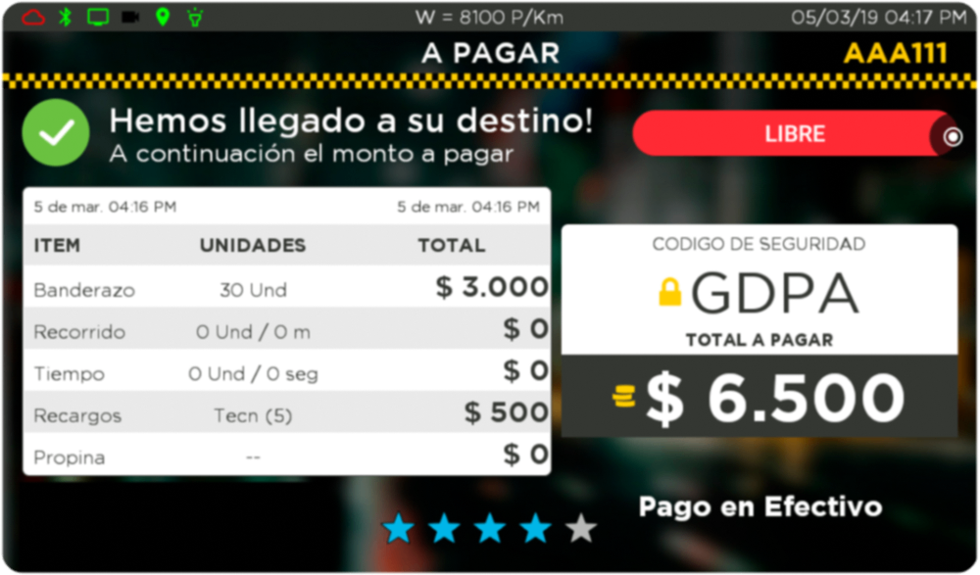
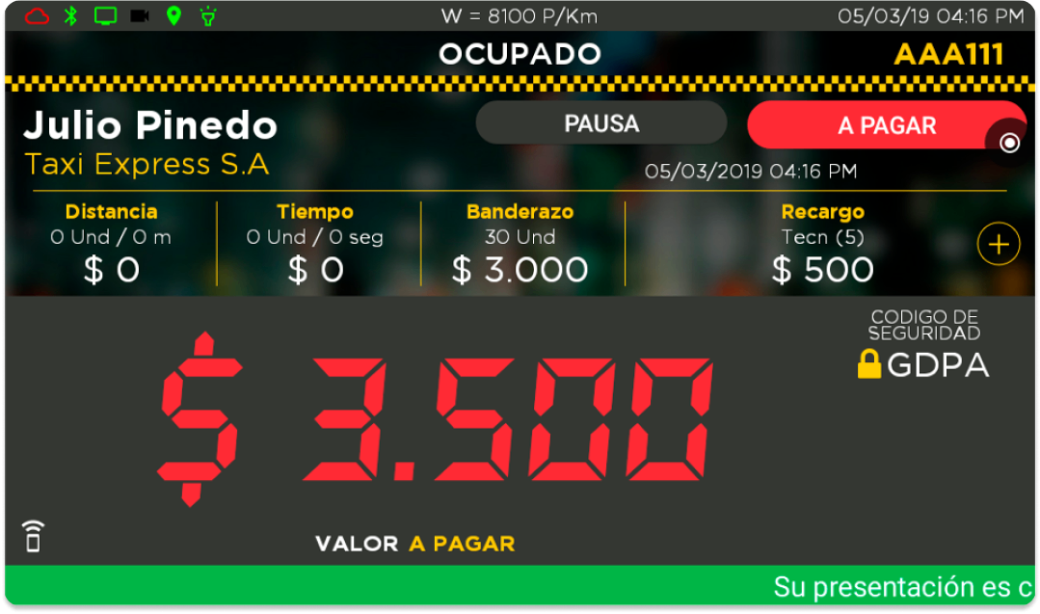
Sistema
Conductor

Slide 19
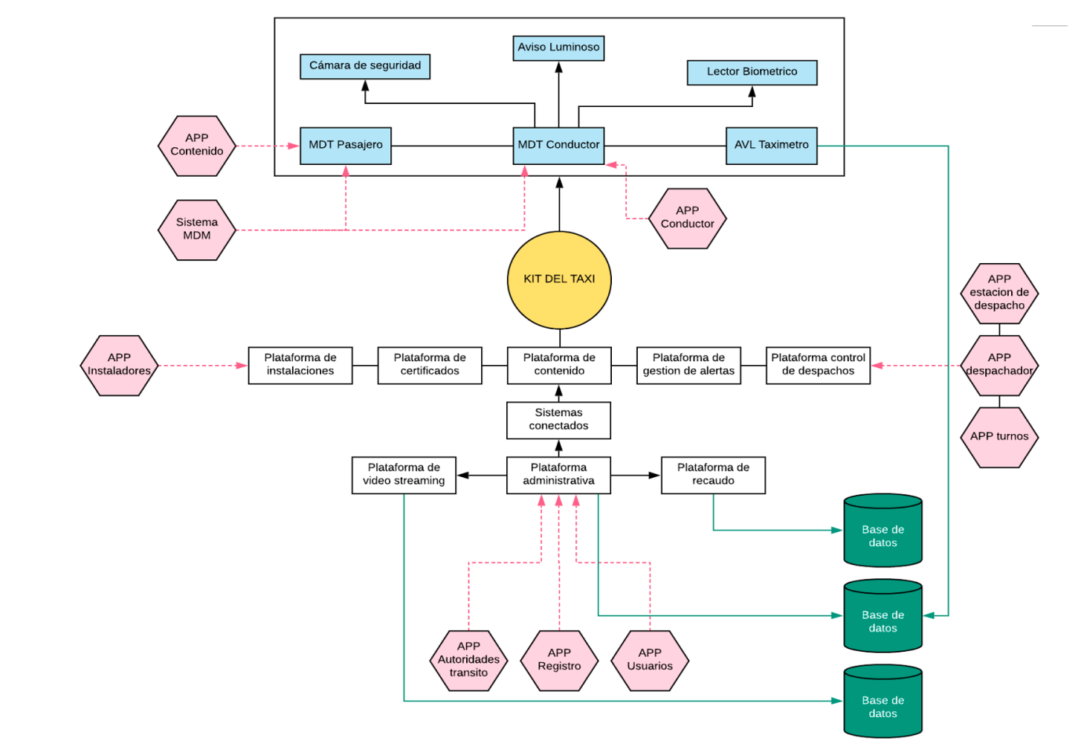

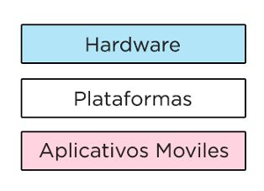

Arquitectura
Solución

Slide 20
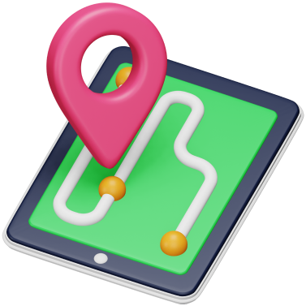


Taximetro
2th Generación
Taximetro
GPS

Slide 21









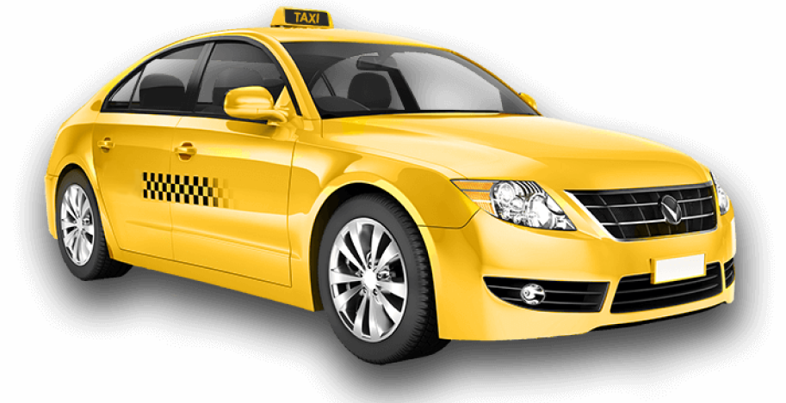












Taximetro
3th Generación
Led visualizador del techo
Botón de panico
Speaker
Taximetro inteligente
Usuarios APP
Micrófono
Servidores en la nube
Contador de
pulso con GPS
Sistema de
contenido
Administrador
Video
Streaming
Control Biometrico

Slide 22
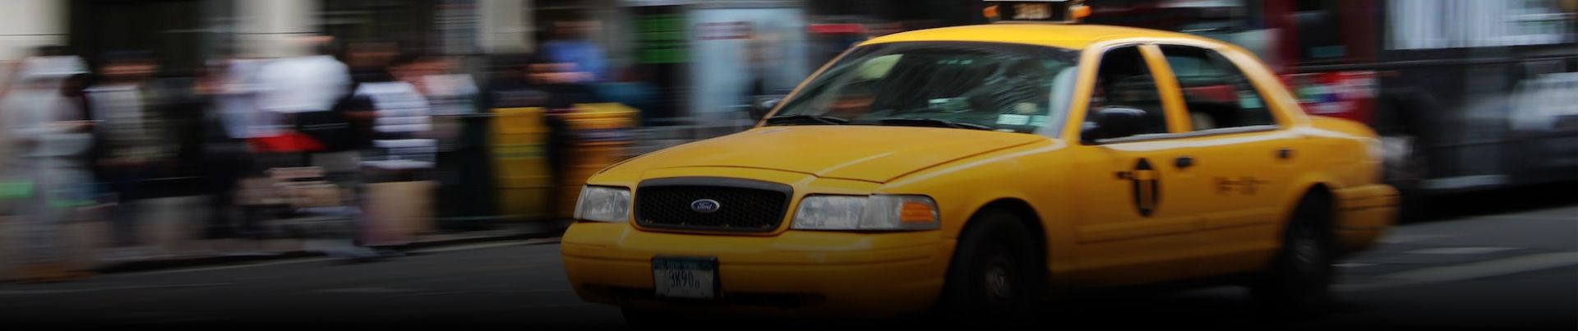
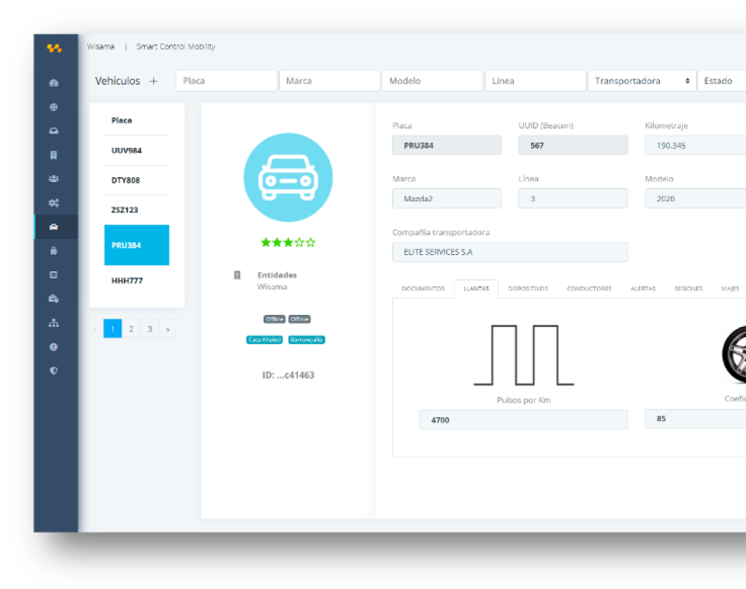

Plataforma
Administrativa
Gestión documental
Validación de documentos
Control de
recorridos
Cuadrantes
Control de tarifas y medios de pago
Alertas
Alertas en
la vía
Historial
Pico y placa
Estadísticas

Slide 23

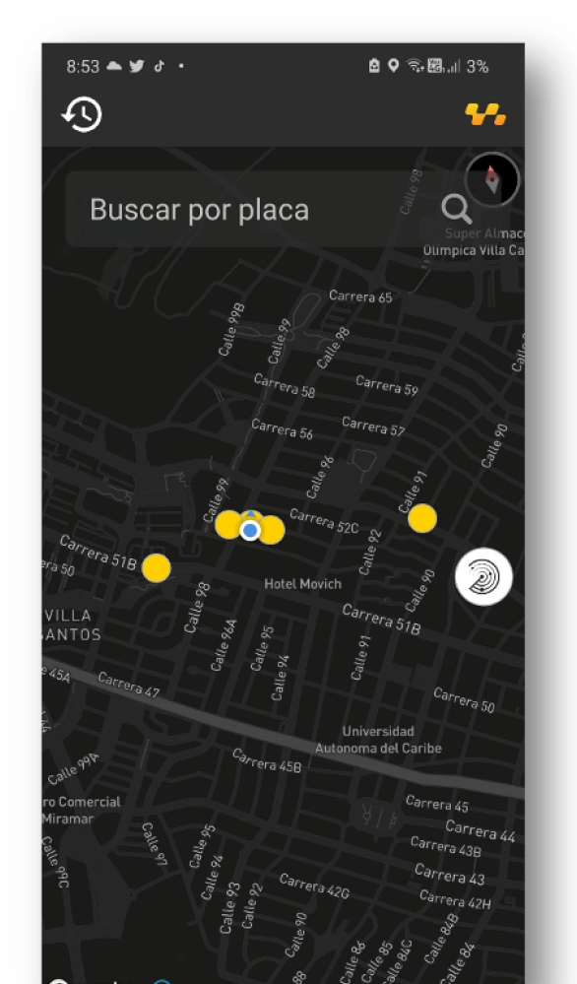
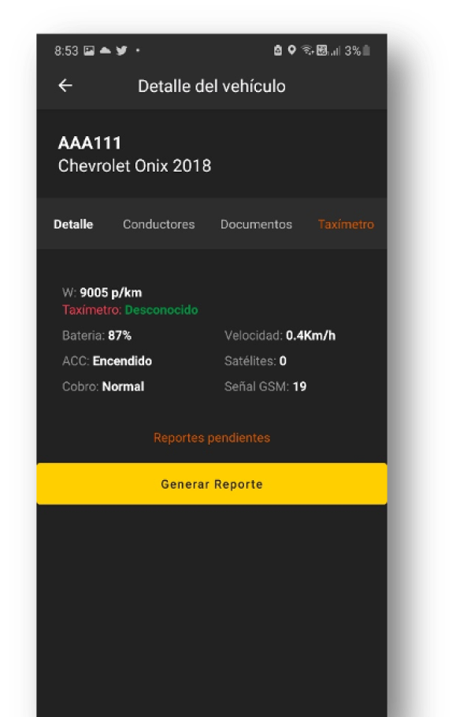
App
Autoridades
Recepción de diferentes alertas
Validar estado
del taxímetro en tiempo real
Recibir notificación de estado de documentos
Perfiles de los conductores autorizados
Consultar información de vehículos
Generar informes
Vencimiento de documentos
Generar reportes al centro de control
Estado de la tarjeta
de operación y control

Slide 24

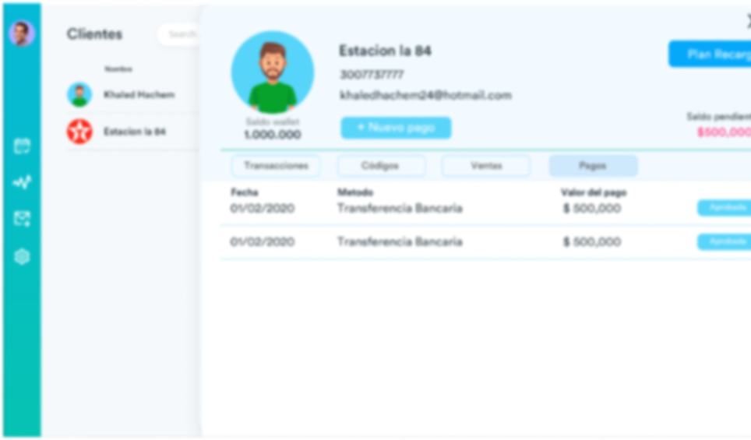
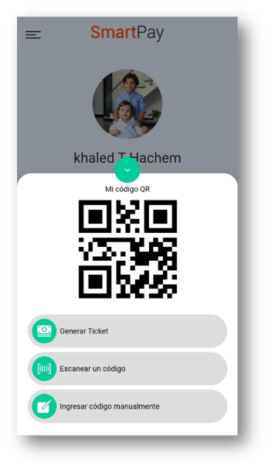
Sistema de
Recaudos
Pagos electrónicos
Recordatorios automáticos
Micro pagos
Bloqueos por mora
Control
de cartera
Parametrización de micro créditos del servicio
Informes gerenciales
Estados de cartera

Slide 25
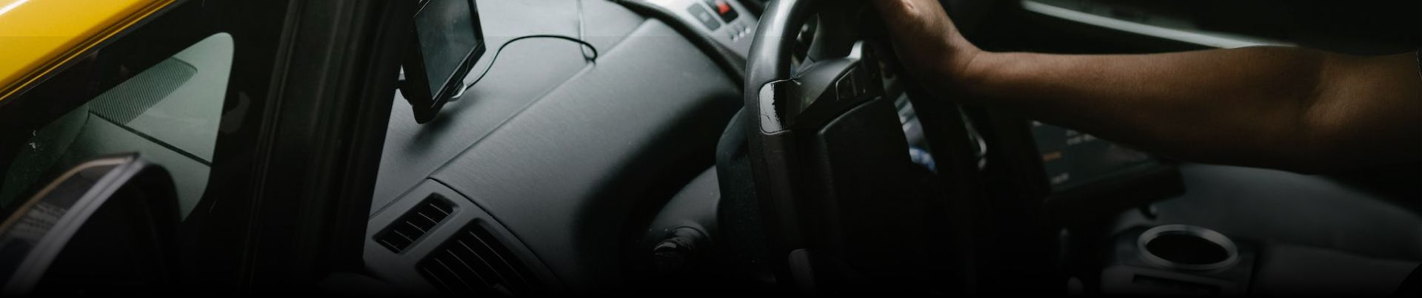
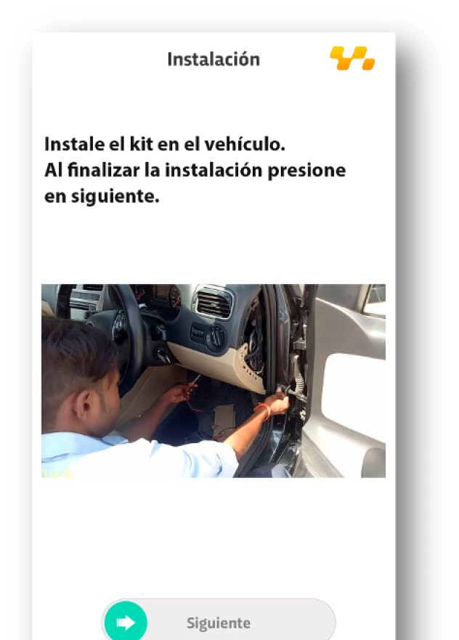
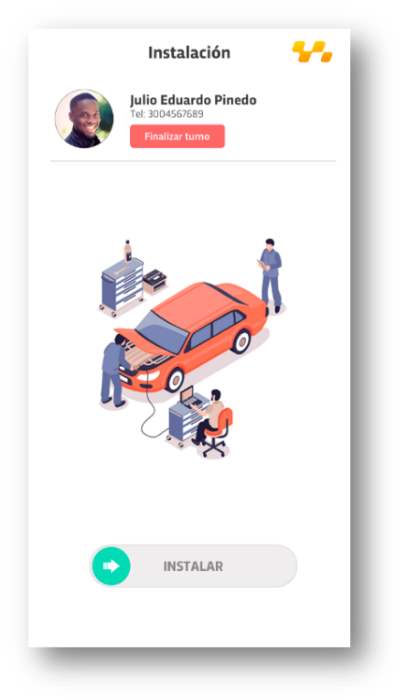
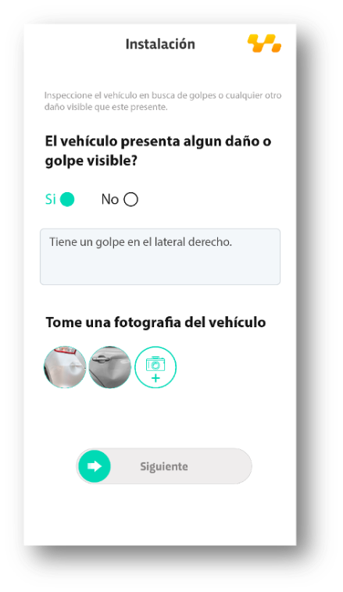
Aplicación para
Instalaciones

Slide 26
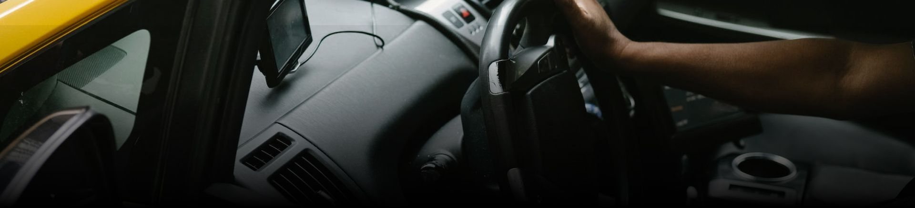
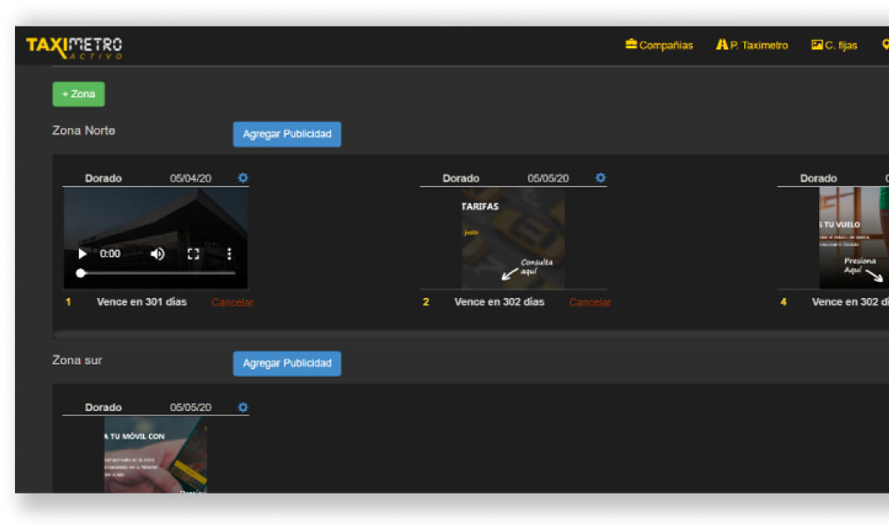
Plataforma de
Contenido y tour virtual
Sitios de interés
Contenido offline
Creación de
tour virtual
Optimizado para ahorro en datos móviles
Contenido geo localizado
Gestión
de videos
Publicidad dirigida

Slide 27
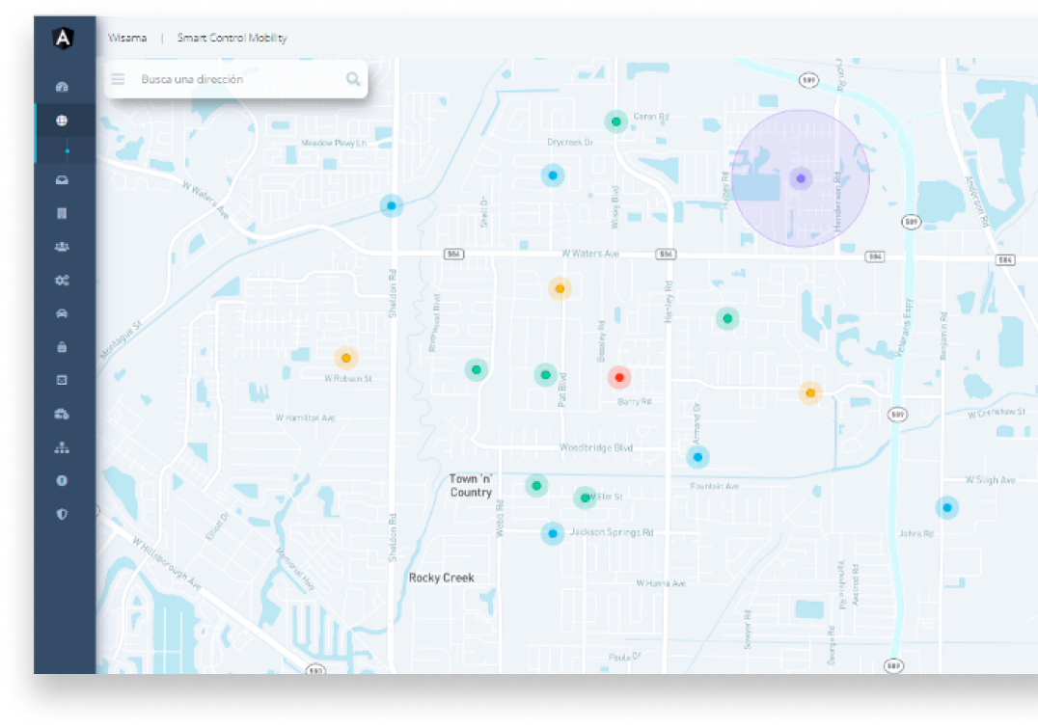
Plataforma
Administrativa
Monitoreo
24/7
Geocerca para notificaciones de salida
o entrada de perímetro.
Controles de velocidad, adulteración, mantenimientos, entre otros.
Historial de recorrido.

Slide 28
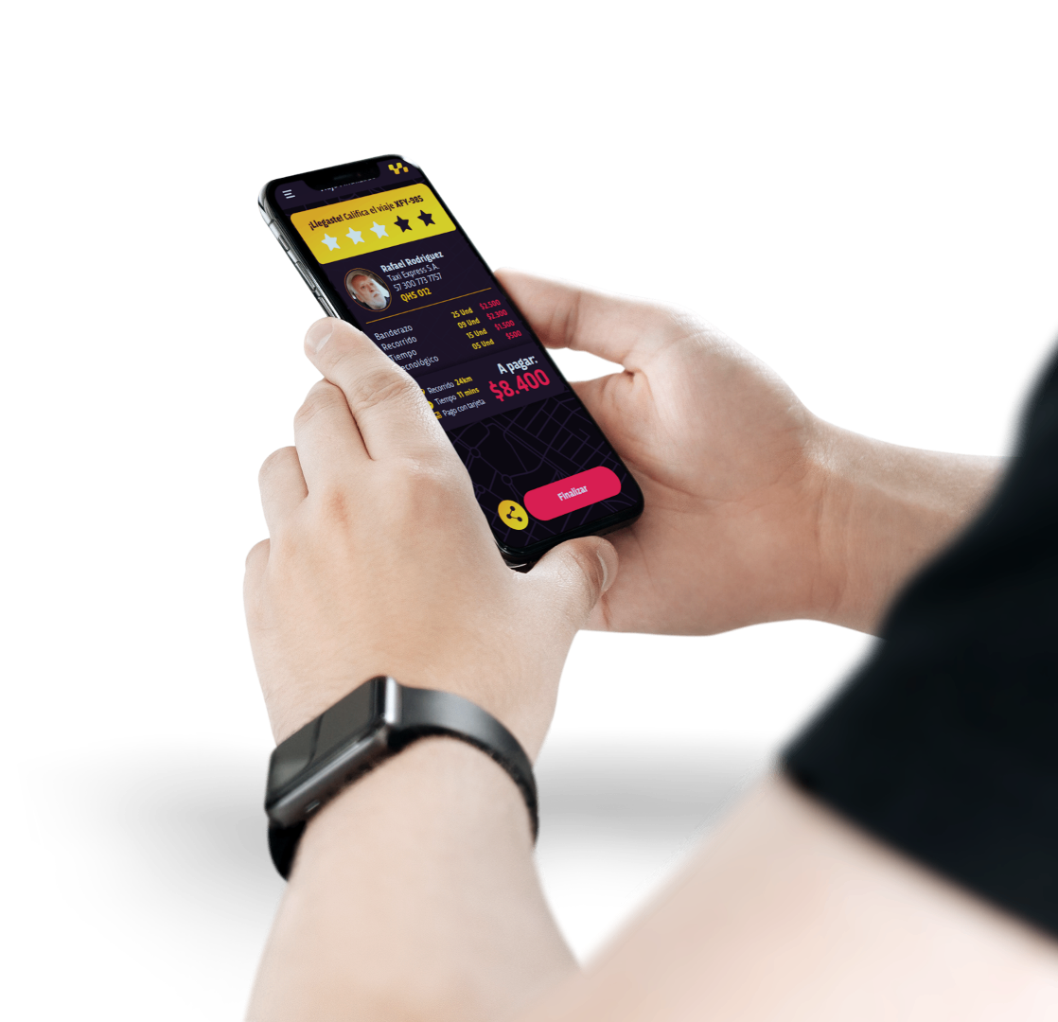
App
Usuarios
Pagos electrónicos
Historial
de servicios
Solicitud
de viaje
Estado
de vuelos
Botón S.O.S
Calificación del servicio
Estados
del servicio
Sincronización
con el taxímetro

Slide 29
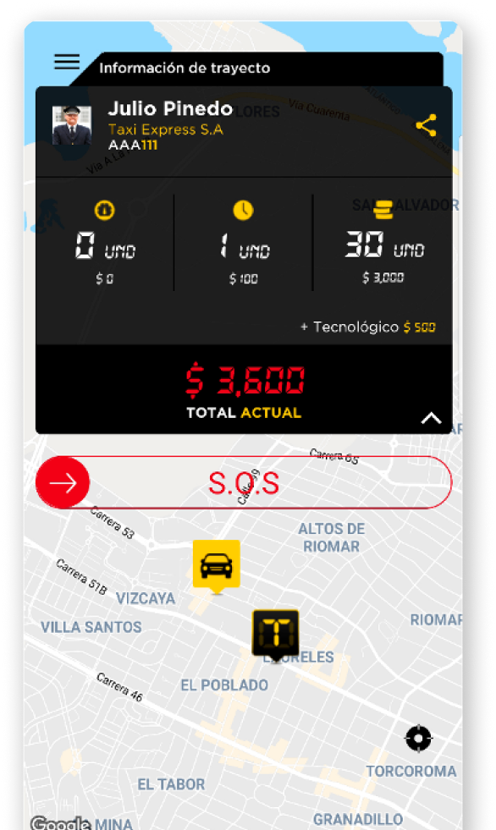
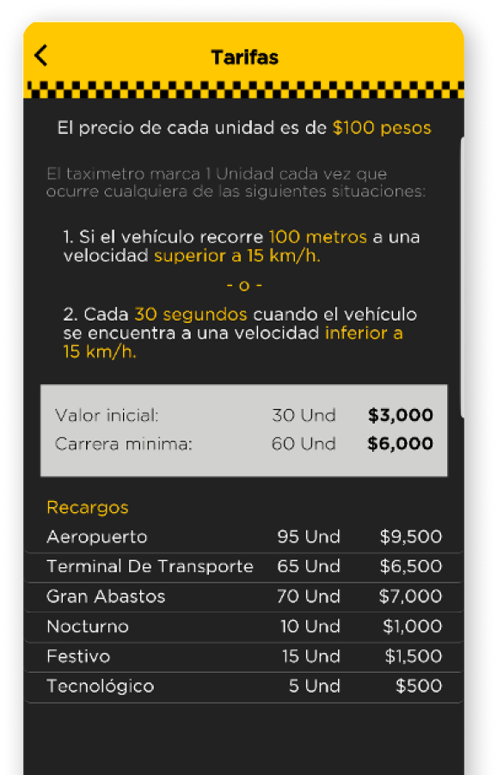
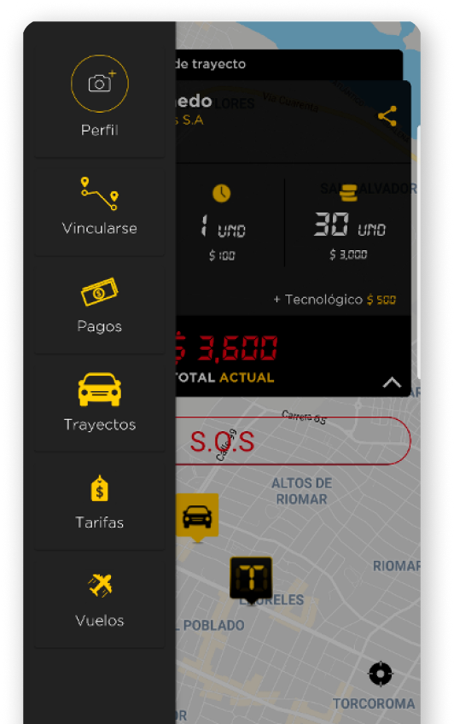
App
Usuarios

Slide 30
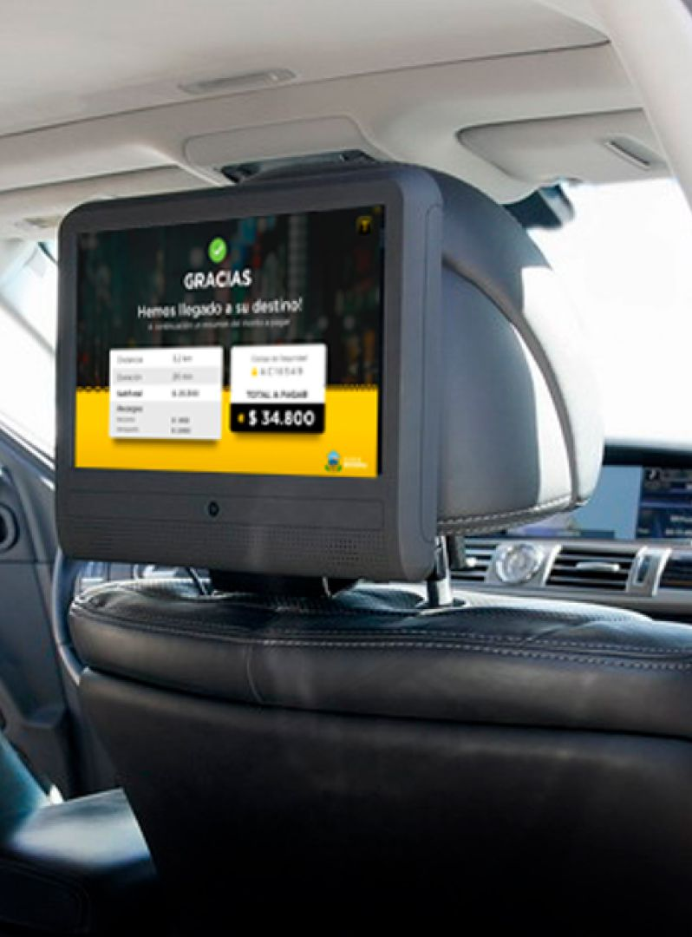

Pantalla de
Contenido
Información de las tarifas establecidas
Información del taxímetro en tiempo real
Mapa
del recorrido​
Tour Virtual
Sitios de interés​
Estado de vuelos
del aeropuerto
Funciones para discapacitados
Pautas

Slide 31
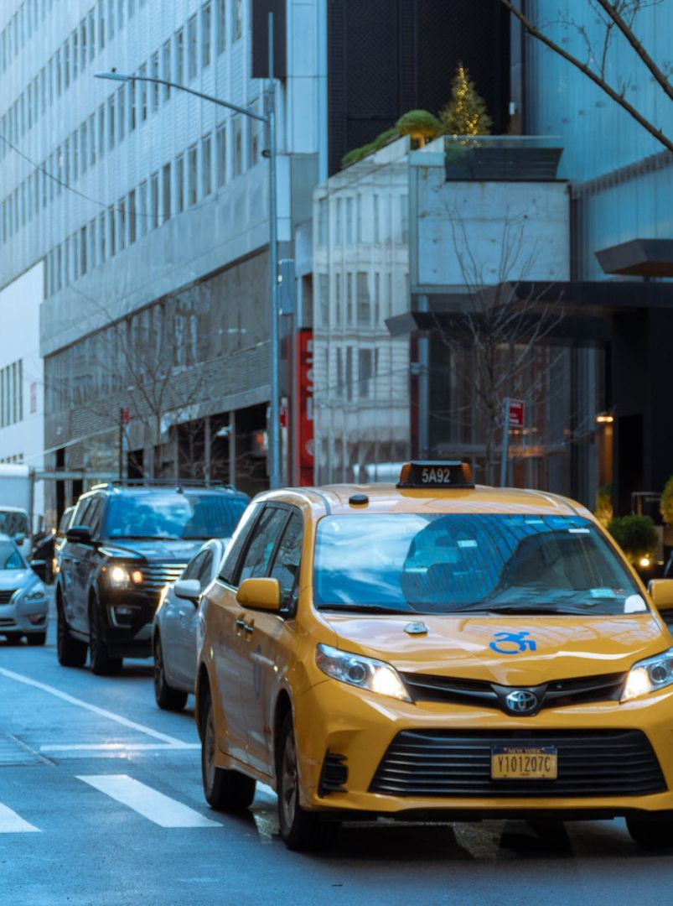
Video
Streaming
Transcodificación Ilimitada de ABR
Cualquier Medio a Cualquier Equipo
Streaming de Calidad Profesional
DVR para Streams
en Vivo
Seguridad de contenido multi-nivel
Transmisión de video
en vivo a cualquier dispositivo
Transcodificación con tasa adoptiva de transmisión (ABR)
Pautas

Slide 32
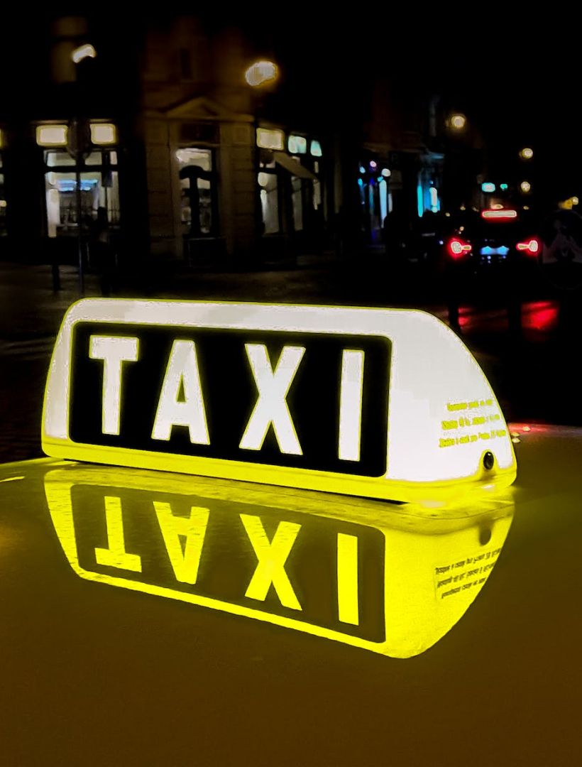
Luz
Techo
Estados
del servicio
Configuración
remota
Mas de 30 opciones
de animación
Mensajes personalizados
Protección: IP65
Vida útil aproximada: 90.000 Horas
Tamaño de la
pantalla led: 304*76mm
Colores del texto: Amarillo, Rojo, Verde y Blancos

Slide 33
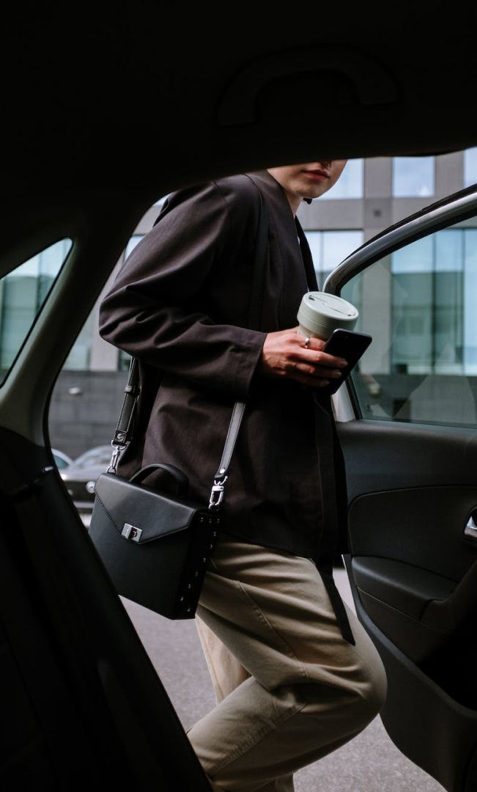


Ventajas
Conductores
Tarificación exacta
del servicio
Alternativa de cobro electrónico
Asistente para administrar
ventas y pagos
Tramites y pagos en línea con la ciudad y empresa
Sistema de seguridad
y botón S.O.S
Identificación
de conductor
GPS tracking 24/7, seguridad de usuario / conductor
Conexión a red
de seguridad
Plan de datos incluido
Un solo sistema donde recibir los despachos de los diferentes proveedores

Slide 34

Ventajas
Usuarios
MEJOR EXPERIENCIA DEL USUARIO:
Mejora seguridad por monitoreo en tiempo real del recorrido del taxi proporcionado al pasajero
Facilitad de compartir monitoreo del viaje a amigos o familiares.
Botón de emergencia para que pasajero notifique situaciones urgentes durante el viaje.
Trazabilidad del servicio (viaje), ya sea solicitado por el aplicativo móvil o en la calle.
OPTIMIZACIÓN DE LA EXPERIENCIA DE VIAJE:
Certeza del valor del servicio.
Agilidad en los tiempos en la prestación del servicio (no hay que negocear)
EXPERIENCIA DE SERVICIO AL CLIENTE:
Opción para presentar y gestionar sus Peticiones, Quejas, Reclamos y Sugerencias (PQRS),
Variedad en la opción de pago, tanto físicas como electrónicas.

Slide 35

Ventajas
Ciudad
Generación de
estadísticas
Verificación de Resultados
Verificación de alertas
Verificación de documentación
Revisión de transacciones
Centro de control y monitoreo
Centro de seguridad ciudadana
Información para generar políticas que ayudan al mejoramiento del servicio en la ciudad

Slide 36

Ventajas
Empresas
Gestión y control de su flota
Tramites en línea
Generación de estadísticas
Verificación de resultados y alertas
Generación de reportes para sus actores
Comunicación eficiente con vehículos afiliados
Verificación de documentación
Revisión de transacciones
Integración de despachos a SIT-TPI
Plataforma de despacho incluida para empresas que no cuenten con el servicio.

Slide 37
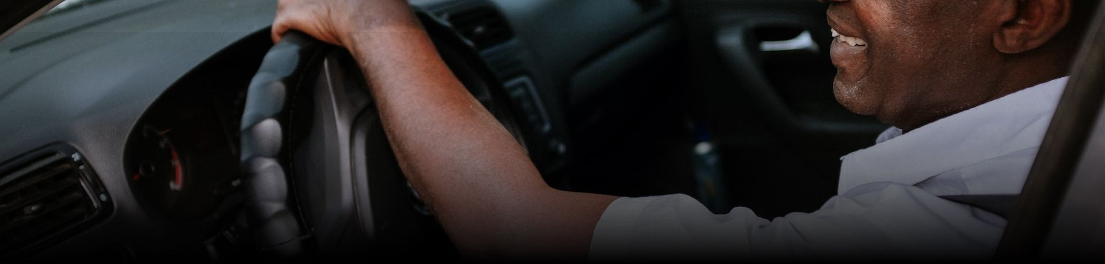



Una solución
Integral
Para monitorear / capturar
Para analizar
Para transmitir
Sistemas de información
Hardware (AVL)
Físicas: RS232, RS485, TCP/IP
Inalámbricas: WiFi, Bluetooth, Redes RFID, 3G/4G, LORA
Sensores: posición, medición de recursos, desplazamiento, velocidad, aceleración, fuerza, táctiles entre otros.

Slide 38
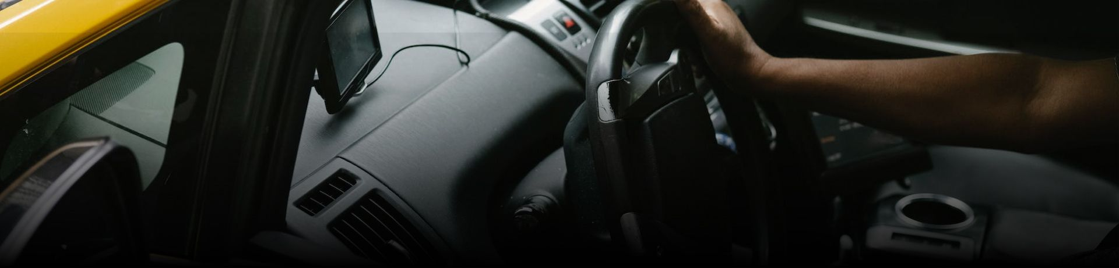




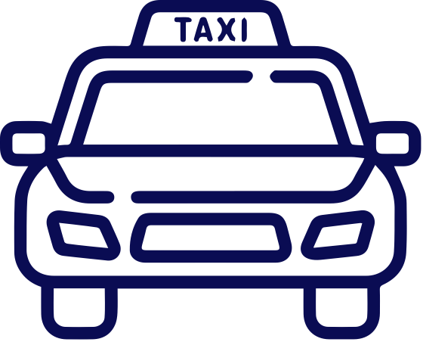





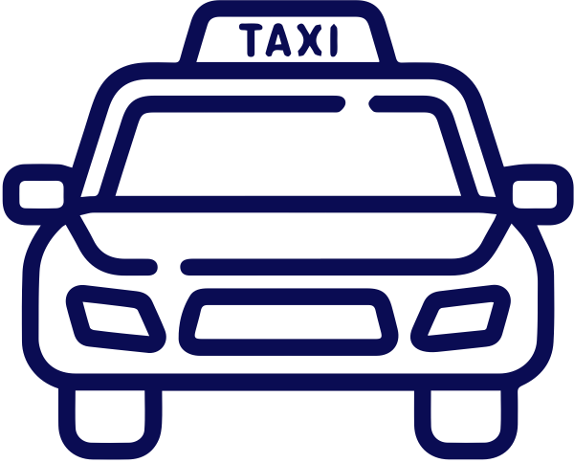
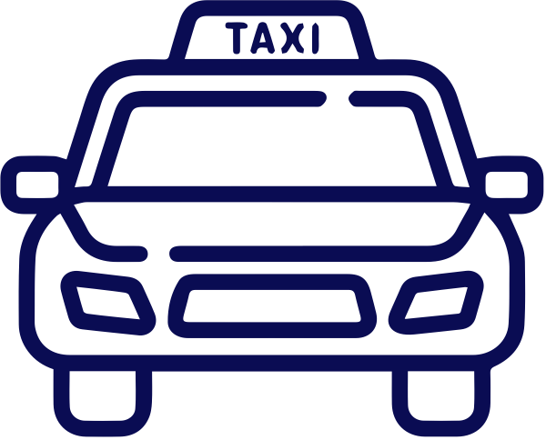
Empresas
Despachadoras
El sistema cuenta con una API para las empresas despachadoras de viajesi
El conductor tiene un sistema central
Esto ayuda a que la ciudad tenga toda
instalado en el vehículo, a través de este, se reciben todos los despachos de las distintas empresas despachadoras.
toda la información de los viajes que se realizan tanto en la calle como de las apps de despacho

Slide 39























Despachador 1
Servidores en la nube
Ciudad
Despachador 2
KIT
FQ
Empresa 1
Fiducia
Empresa 2

Slide 40
Funcionamiento
operativo

Slide 41
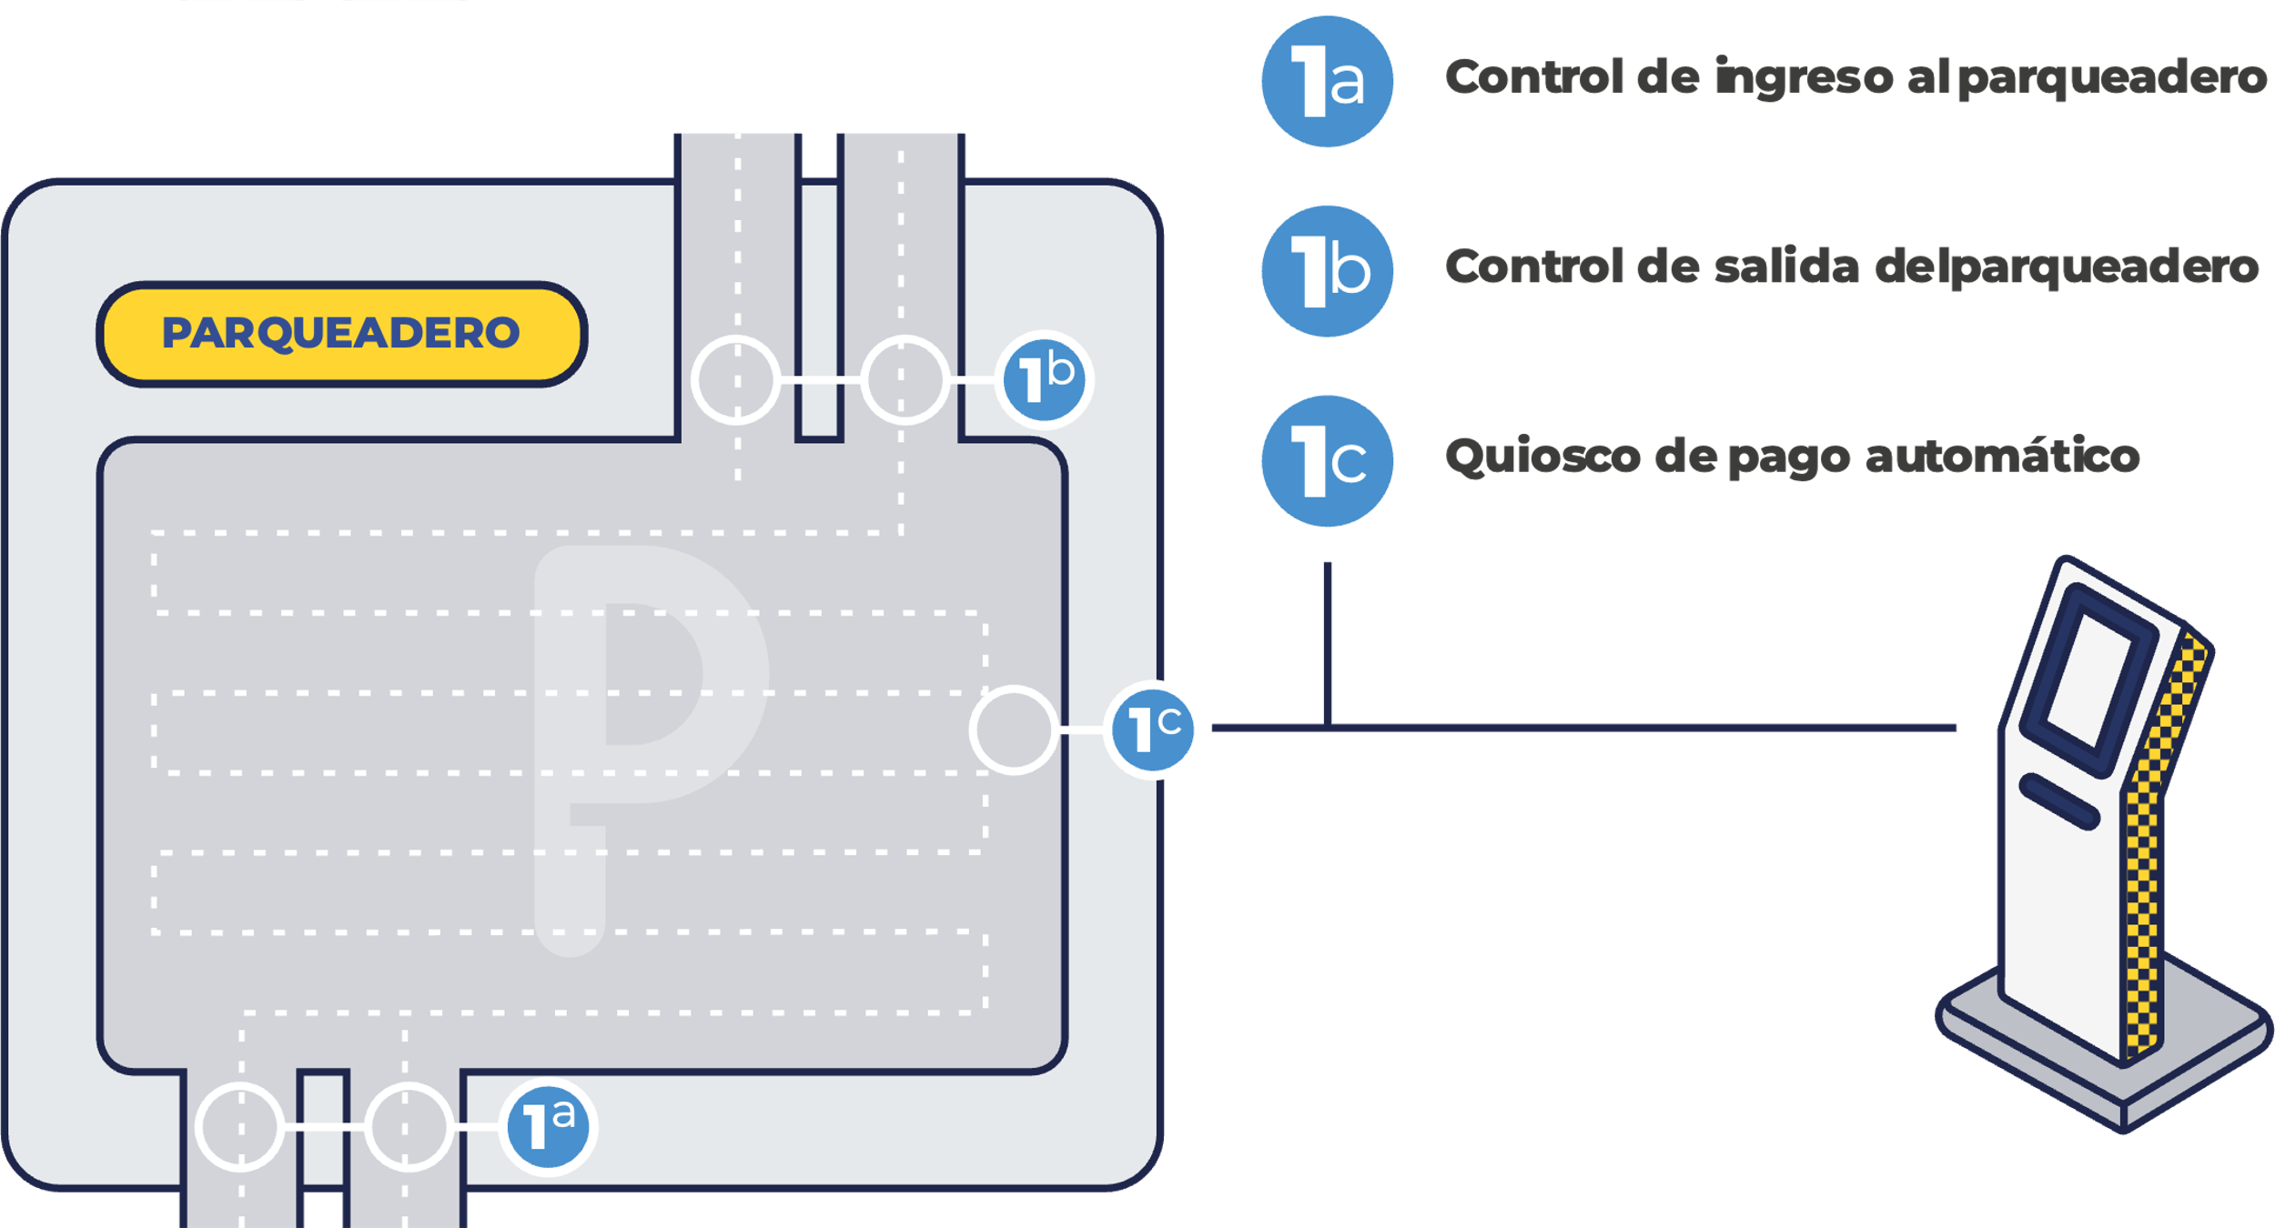
Modelo de Operación

Slide 42

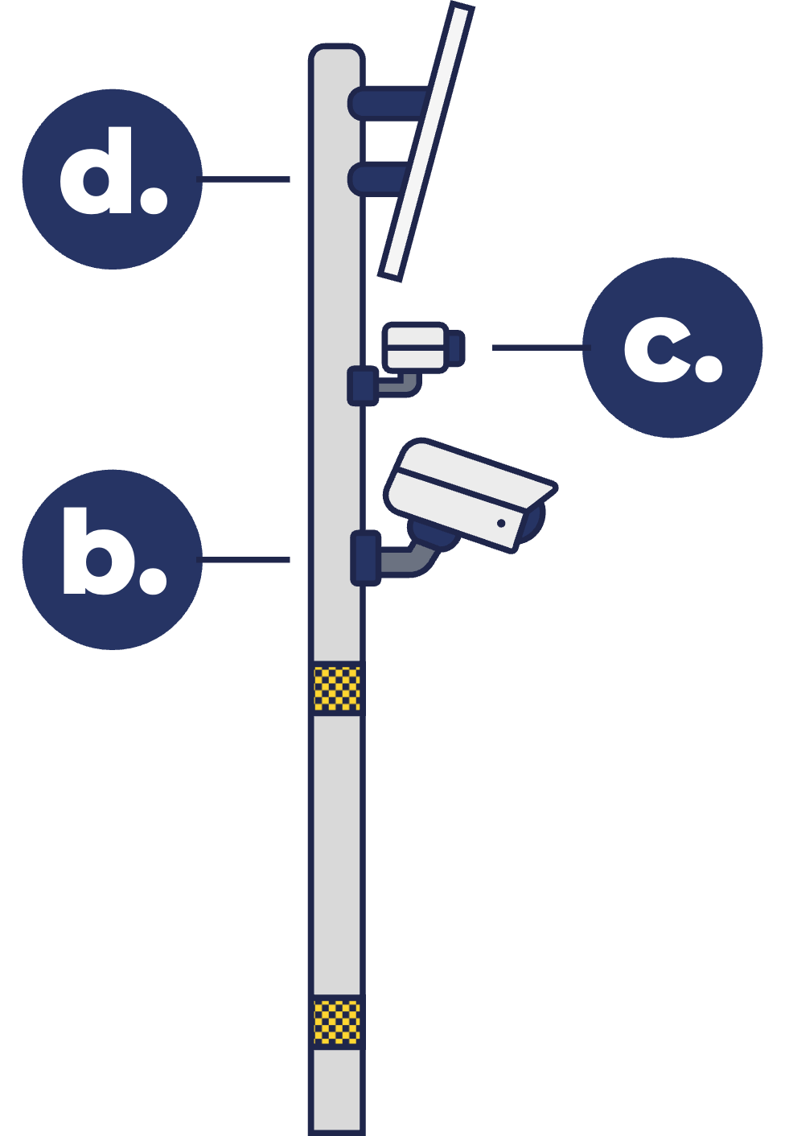
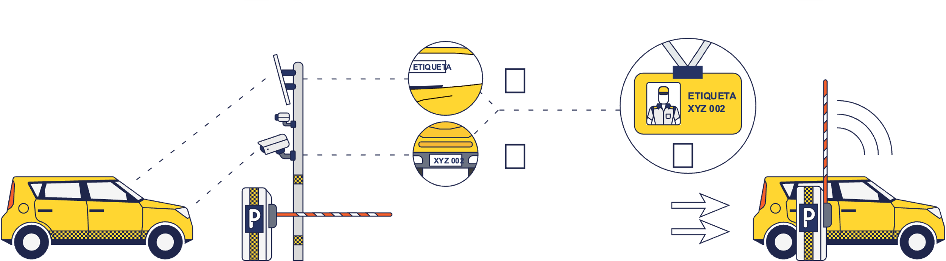
Control de acceso Al parqueadero
Implementación de sistema de control de acceso de dos (2) carriles, compuesto por:
Talanquera
Cámara de lectura LPR
Cámara de Inventario (Fotografía del vehículo)
Lector RFID (Tag en el vehículo)
El taxi deberá estar registrado previamente en el sistema para otorgar el acceso.

Slide 43


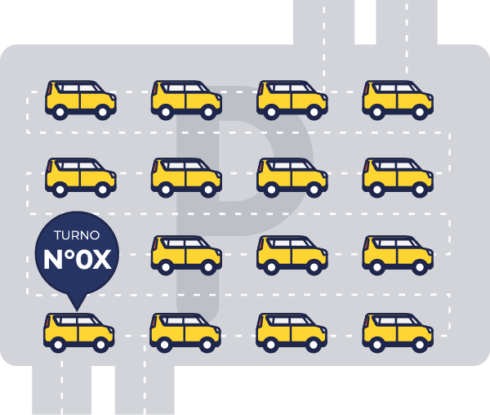
Control de ingreso al parqueadero
El taxi que ingresa queda en una cola de taxis que se organiza de acuerdo con el orden de ingreso al parqueadero y el pago efectivo de uso del parqueadero.
El taxi deberá pagar tarifa por uso del parqueadero en quiosco de pago automático digitando el número de placa correspondiente del vehículo. El pago lo puede realizar en cualquier momento previo a la autorización de despacho y salida del parqueadero.
El taxi que ingresa queda en una cola de taxis que se organiza de acuerdo con el orden de ingreso al parqueadero y el pago efectivo de uso del parqueadero

Slide 44
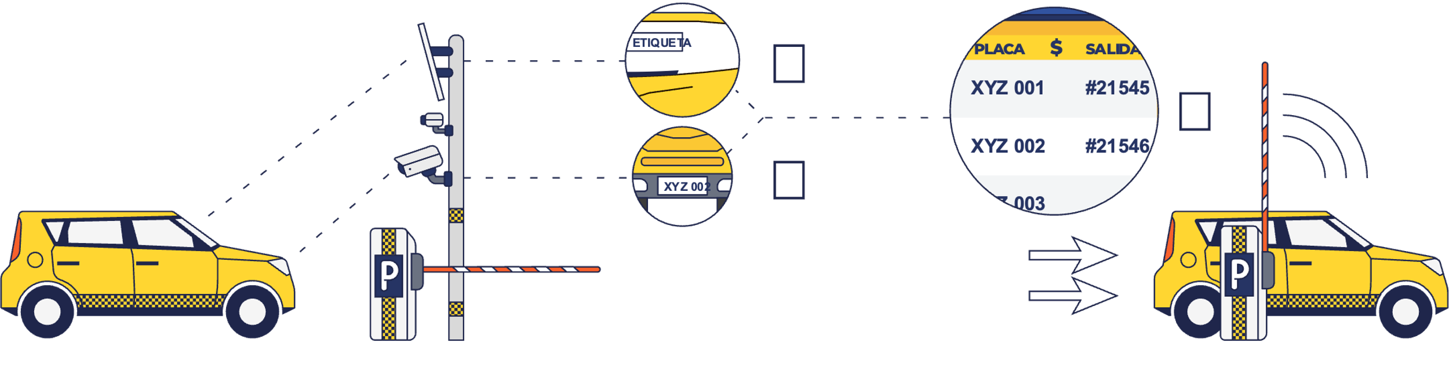
Control de salida del parqueadero
Implementación de sistema de control de acceso de dos (2) carriles, compuesto por:
Talanquera
Cámara de lectura LPR
Cámara de Inventario (Fotografía del vehículo)
Lector RFID (Tag en el vehículo)
El taxi deberá estar registrado, en cola de salida, programado para despacho y haber pagado la tarifa en el quiosco de pago automático

Slide 45
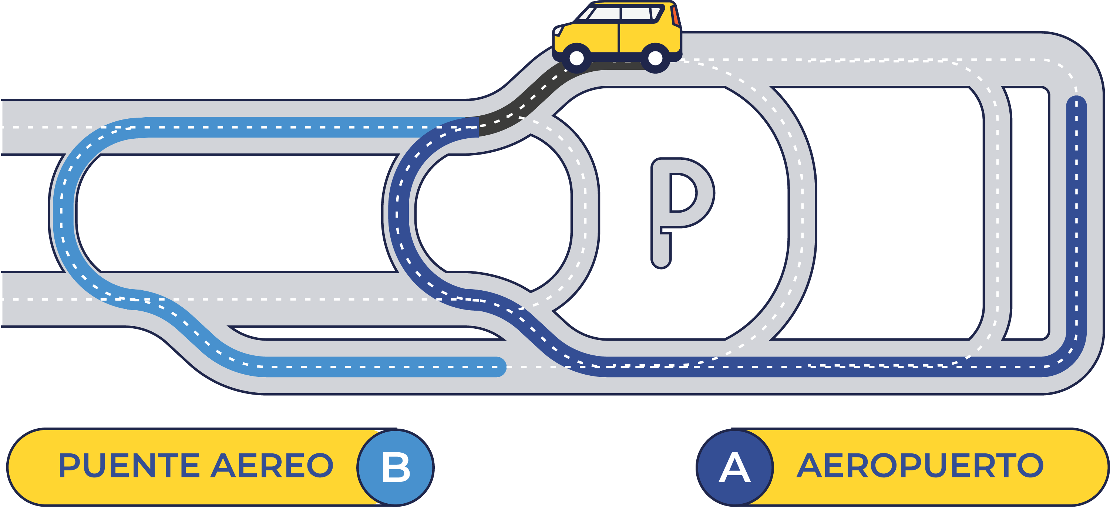
Programación de despacho y salida del parqueadero:
El operador responsable del despacho en el parqueadero recibe en el aplicativo de gestión de despacho la solicitud de un nuevo despacho desde la terminal correspondiente.
El operador programa el despacho del taxi correspondiente en la cola de despacho, validando que haya pagado ya la tarifa correspondiente en el quiosco de pago automático. La programación de despacho se realiza al sitio requerido (Aeropuerto o Puente Aéreo).

Slide 46
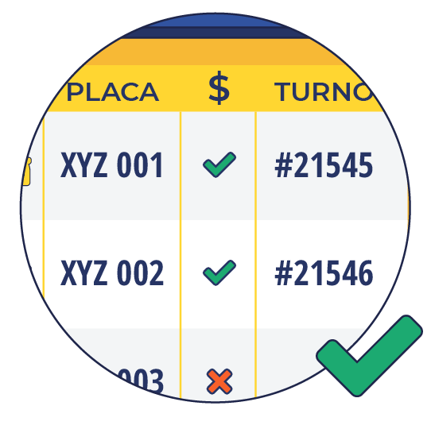
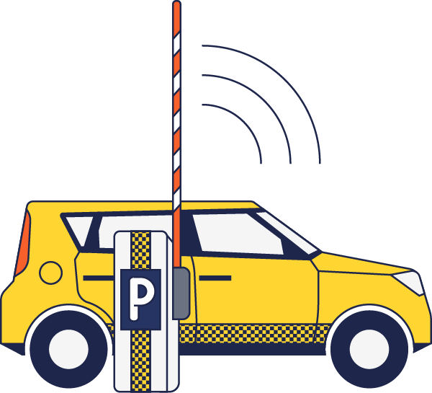
Programación de despacho y salida del parqueadero:
1
El sistema reconoce que está listo el taxi para despacho y en el control de acceso de salida se marca para apertura.
El control de acceso de salida verifica el taxi marcado para despacho contra la identificación del vehículo por medio de la lectura de placa y tag de identificación.
2
Una vez otorgada la salida por parte del control de acceso, se genera un evento a la aplicación móvil instalada dispositivos móviles con los cuales contarán los operarios de acceso a las zonas, quienes se encargarán de recibir a los taxis despachados desde el parqueadero validando su autorización de ingreso usando medios tecnológicos y gestionando la ubicación del taxi en la zona correspondiente. La aplicación recibe notificación con información del vehículo creando una cola de vehículos despachados que esperan ingresar a las zonas de cada sitio (Aeropuerto/Puente Aéreo)

Slide 47

SOLUCIÓN ACCESO, RECOGIDA Y SALIDA
EN ZONAS DE CADA SITIO (AEROPUERTO/PUENTE AÉREO)

Slide 48

Control de acceso a las zonas de taxi (Entrada en las zonas de cada sitio)
Implementación de sistema de verificación de acceso en un semiarco instalado en el andén de acceso a las zonas de cada sitio, compuesto por:
Cámara de lectura LPR
Cámara de Inventario (Fotografía del vehículo)
Lector RFID (Tag en el vehículo)
Reductor de velocidad
El taxi deberá haber sido despachado por el sistema del parqueadero y haber salido del parqueadero generando la notificación al operario de control de ingreso a las zonas quien contará con un dispositivo móvil con la aplicación de ingreso a zonas en donde se notifica la cola de taxis esperados.

Slide 49

Control de acceso a las zonas de taxi (Entrada en las zonas de cada sitio)
Control de acceso a las zonas de taxi (Entrada en las zonas de cada sitio)
El taxi llega al punto de acceso a las zonas (semiarco con tecnología de control) y la información del vehículo es validada por medio de los componentes del semiarco:
  Lectura de la placa
  Lectura del Tag
  Registro fotográfico del vehículo
Una vez verificada la información del vehículo contra la información de la cola de vehículos despachados desde parqueadero, el operario realizará la selección en la aplicación del dispositivo móvil a que zona desea asignar el taxi, de tal forma que queda marcado el taxi para su zona específica y el taxi se enruta hacia la fila de la zona asignada

Slide 50

Control de despacho del taxi en cada zona y registro del pasajero
El pasajero realiza la solicitud de un viaje en el quiosco correspondiente o aplicación de taxis del aeropuerto, indicando su destino y opcionalmente su número de identificación, pasaporte o usuario de sistema para registro de seguridad de solicitud del viaje y obtiene un ticket (físico o digital) con un código QR que relaciona los datos del servicio

Slide 51

Control de despacho del taxi en cada zona y registro del pasajero
Una vez el pasajero tiene su ticket de viaje, el operario de la zona de despacho de viajes realiza la asignación primer taxi en la cola y por medio de la lectura del código QR vincula el servicio con el taxi.

Slide 52

Control de despacho del taxi en cada zona y registro del pasajero
El operario de la zona de despacho verifica que el pasajero acceda al taxi correspondiente y marca en la aplicación móvil el indicador de que el pasajero ha tomado el taxi y se encuentra abordo. Esta acción genera un evento que registra al taxi para salida del sitio (Aeropuerto/Puente Aéreo) y con pasajero abordo.
El taxi sale de la zona de recogida de pasajeros y por medio del sistema de gestión de taxis es validada su salida del terminal y recorridos por medio de posicionamiento GPS y Geocercas.

Slide 53






PLATAFORMA ADMINISTRATIVA

Slide 54







Slide 55






Slide 56






COLOMBIA
Bogotá, Calle 93 N° 12 - 14
Oficina 703
Barranquilla, Carrera 38 # 74 - 61
oficina 216
MÉXICO
México D.F, Paseo de la Reforma 342, Torre New York Life,
piso 26, Col. Juárez.
PANAMÁ
Panamá, Torre de las Américas,
Oficina 903, Torre A
COLOMBIA
+57 601 300 41 40
+57 601 300 00 74
DISEÑAMOS
EL FUTURO DIGITAL
MÉXICO
+52 559 171 1
PANAMÁ
+ 507 201 55 71
www.ita-sa.com

